Slide 1


Бизнес - модель
работы общежития № 6
по ул. Софьи Перовской 96
Рекешева Фарида Марсильевна
Начальник отдела по связям с общественностью

Slide 2


Рекешева Фарида Марсильевна
Начальник отдела по связям с общественностью

Slide 3

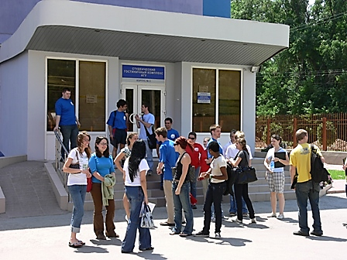
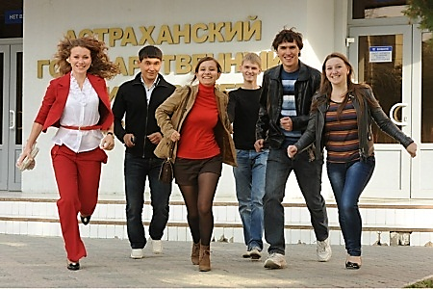
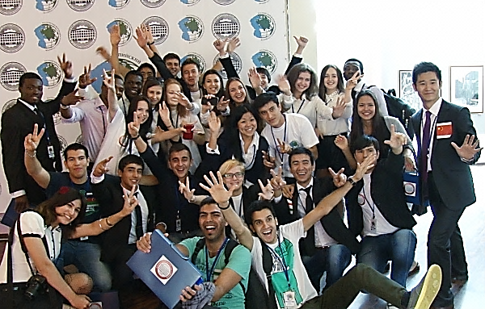
Потребительские сегменты
Студенты
Астраханского государственного университета
Рекешева Фарида Марсильевна
Начальник отдела по связям с общественностью

Slide 4

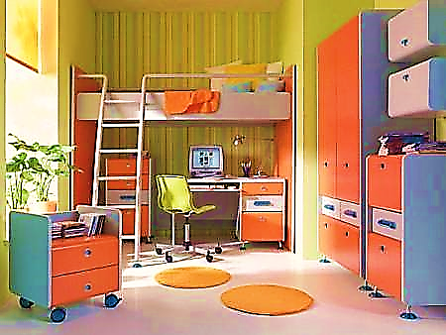


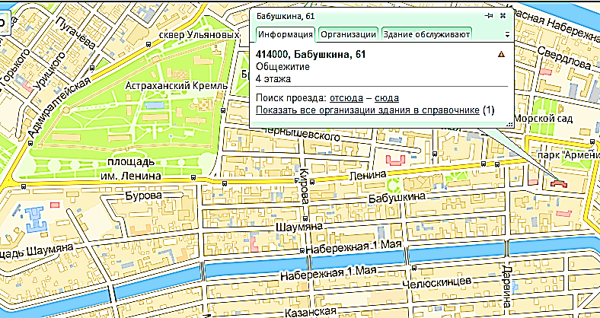
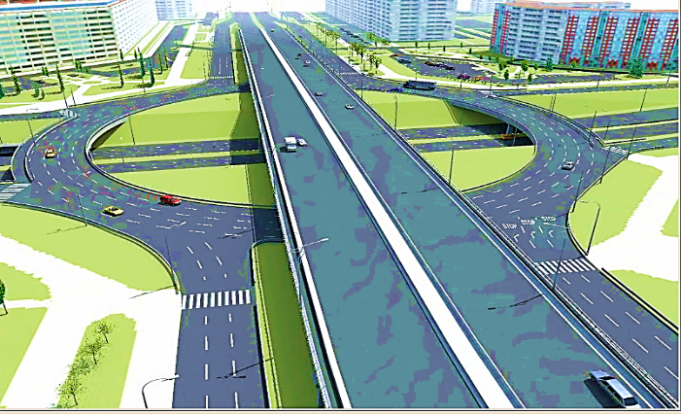
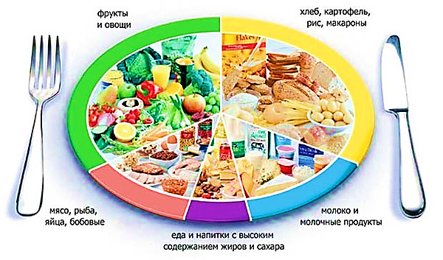
Ценностные предложения
2-х и 3-х местные комнаты
Возможность выхода в интернет
Комплексная система безопасности
Удобное расположение в центре города
Удобная транспортная развязка
Трёхразового питания в современном ресторане

Slide 5





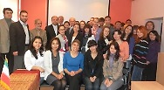


Каналы сбыта
Интернет
Бумажные носители (Газета АГУ, буклеты)
Студенты и сотрудники факультетов
Ассоциация иностранных студентов
(филиал в г.Астрахани)
Объединенный совет обучающихся
Рекешева Фарида Марсильевна
Начальник отдела по связям с общественностью

Slide 6


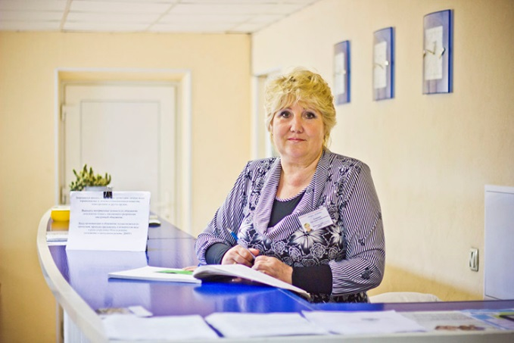
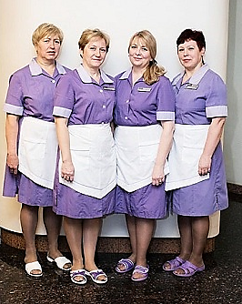
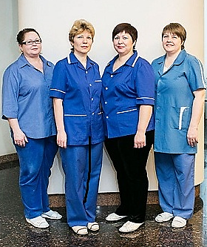
Взаимоотношения с клиентами
Обслуживающий персонал
Коменданты
Дежурные
Горничные
Рекешева Фарида Марсильевна
Начальник отдела по связям с общественностью

Slide 7
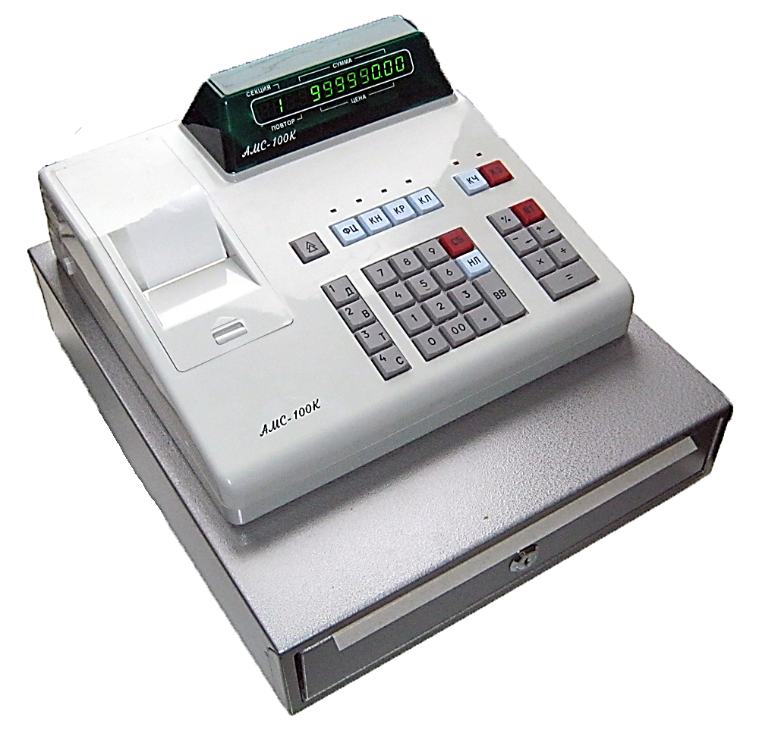


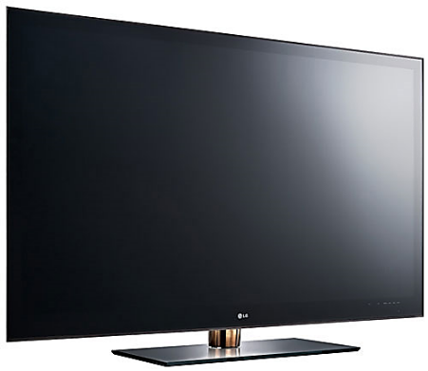
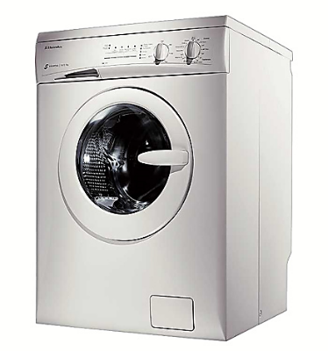


Потоки поступления доходов
Ежемесячная оплата
за использование жилым помещением
Арендная плата
Оплата дополнительных услуг
Рекешева Фарида Марсильевна
Начальник отдела по связям с общественностью

Slide 8
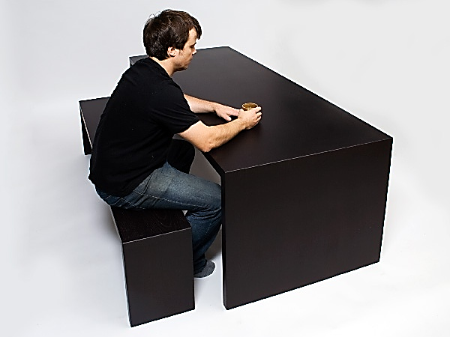
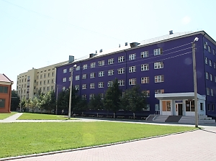
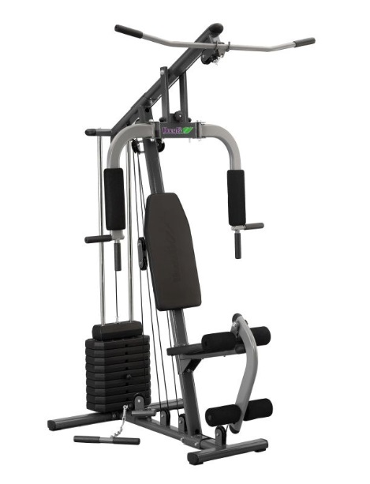

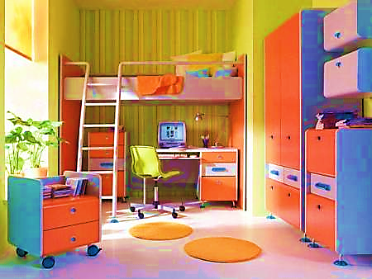

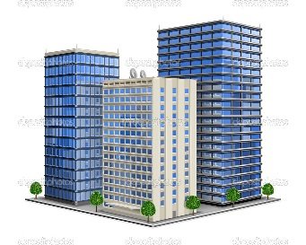


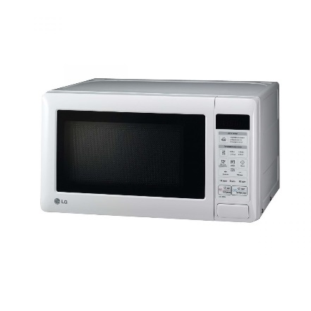
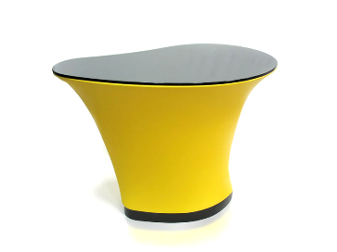



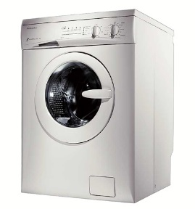
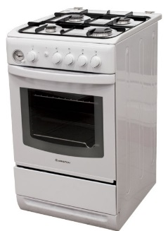

Ключевые ресурсы
Здания
Оборудование
Оснащение современной дизайнерской мебелью
Бытовая техника
Обслуживающий персонал

Slide 9



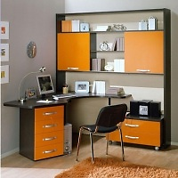



Ключевые виды деятельности
Развитие и поддержка инфраструктуры
Представление услуг проживания
Сервис
Рекешева Фарида Марсильевна
Начальник отдела по связям с общественностью

Slide 10













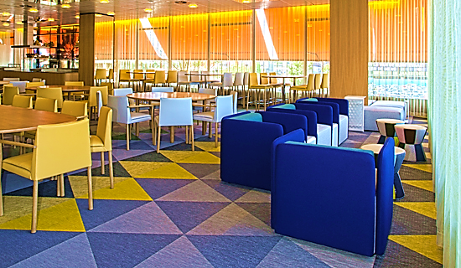
Ключевые партнеры
Администрация университета
Административная хозяйственная часть
Подрядчики
Клининговая компания
Поставщики
оборудования и мебели
Провайдеры
МУП г.Астрахани «Коммунэнерго»
ООО
«Лукойл-ТТК»
Астрахань ЭКО Сервис
Ресторан «Чистая вода»
Юридические службы

Slide 11


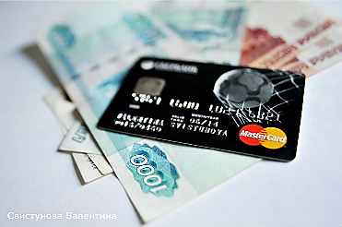



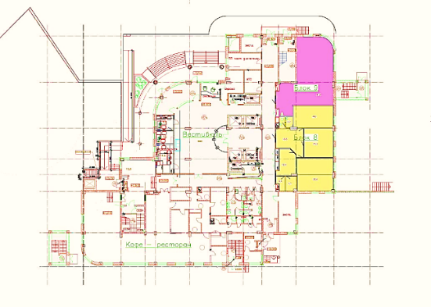
Структура издержек
Заработная плата
Ремонт
Коммунальные услуги
Иные посторонние проживающие (должники)
Неиспользованные площади общежития
Рекешева Фарида Марсильевна
Начальник отдела по связям с общественностью

Slide 12
Рекешева Фарида Марсильевна
Начальник отдела по связям с общественностью

Slide 13
Спасибо за внимание !

